Slide 1
Фольклор
День семейного отдыха.
Паршина Елена Константиновна, преподаватель

Slide 2

Предания старины глубокой

Slide 3
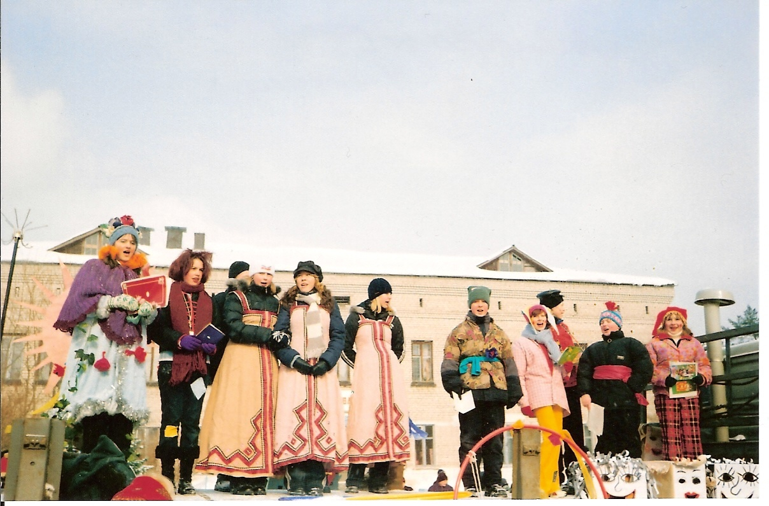
Русская народная песня. Хор.
Руководитель : Виноградова Галина Николаевна, директор МУ « СДК Васкелово»

Slide 4
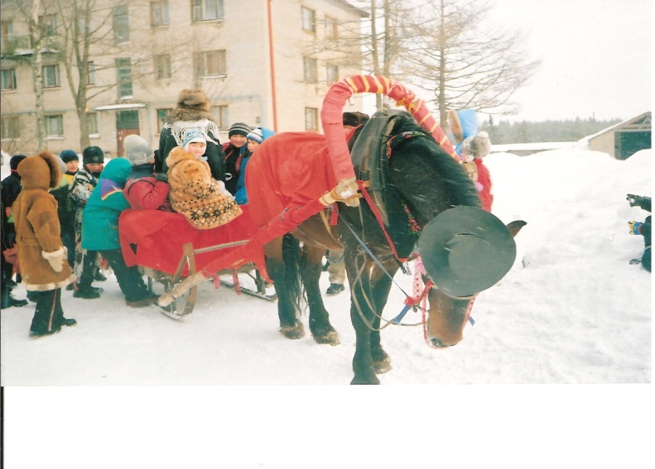
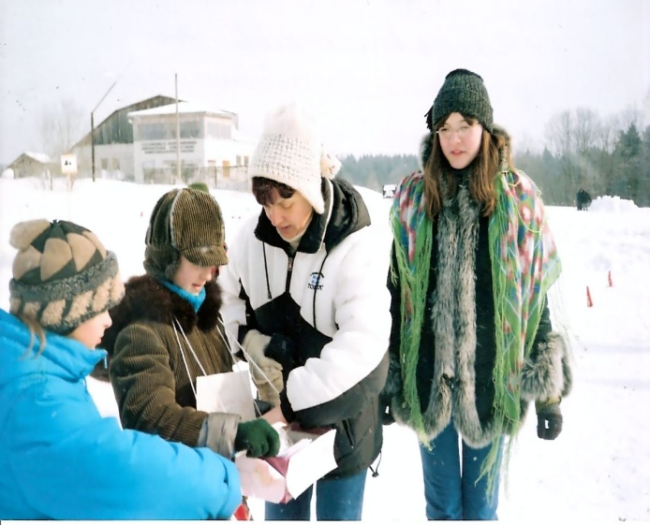
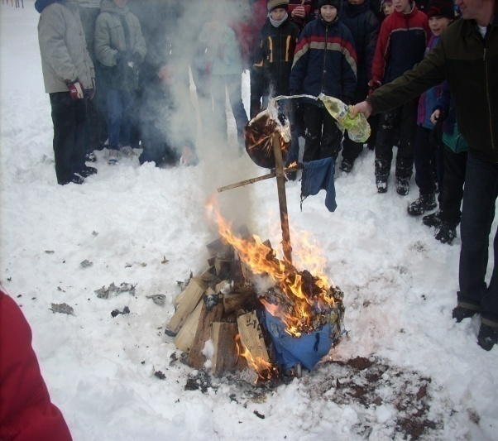
Игровая программа « Масленица»
Катание на санях
Хороводы, блины, костёр
Директор школы: Мыцикова Ада Михайловна
Посёлок Лесное Всеволожского района Ленинградской области

Slide 5
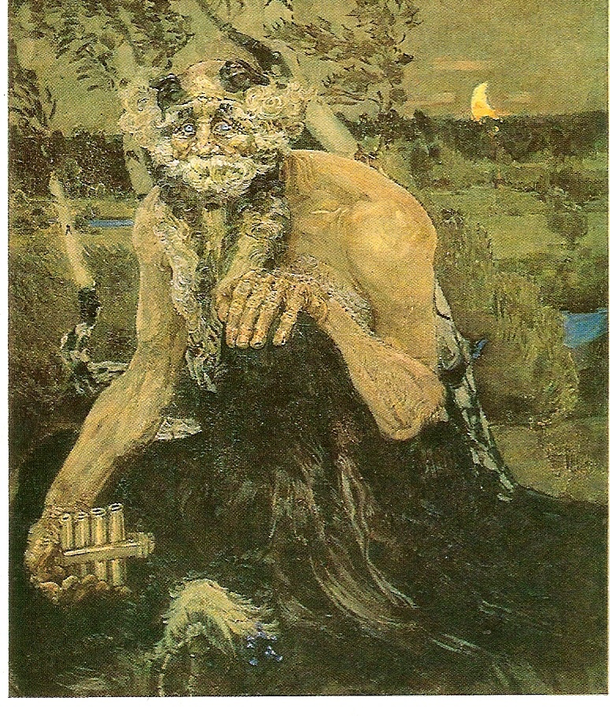
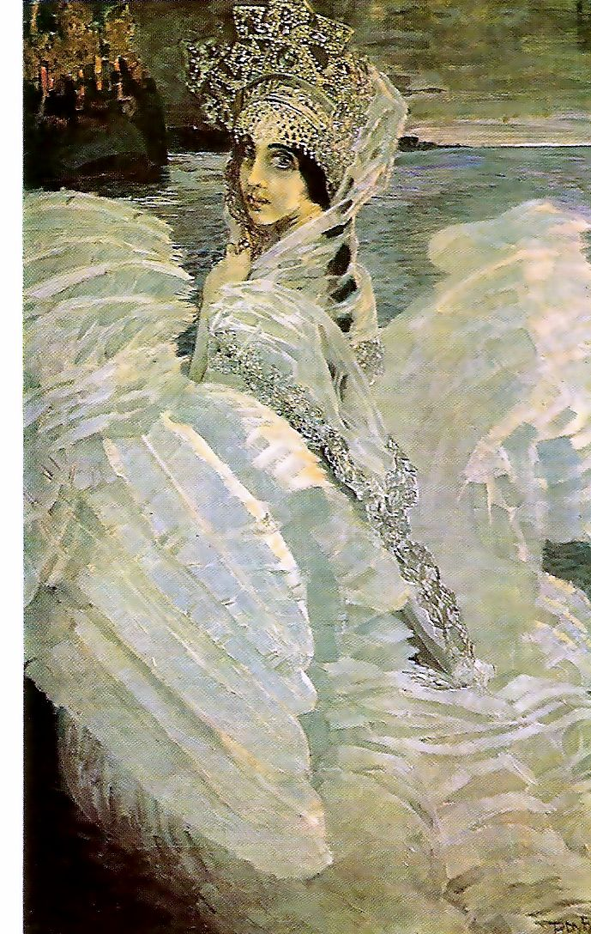
Библиотека.
М. Врубель. «Пан».
«Царевна- лебедь».
Заведующая : Пенькова Татьяна Николаевна

Slide 6
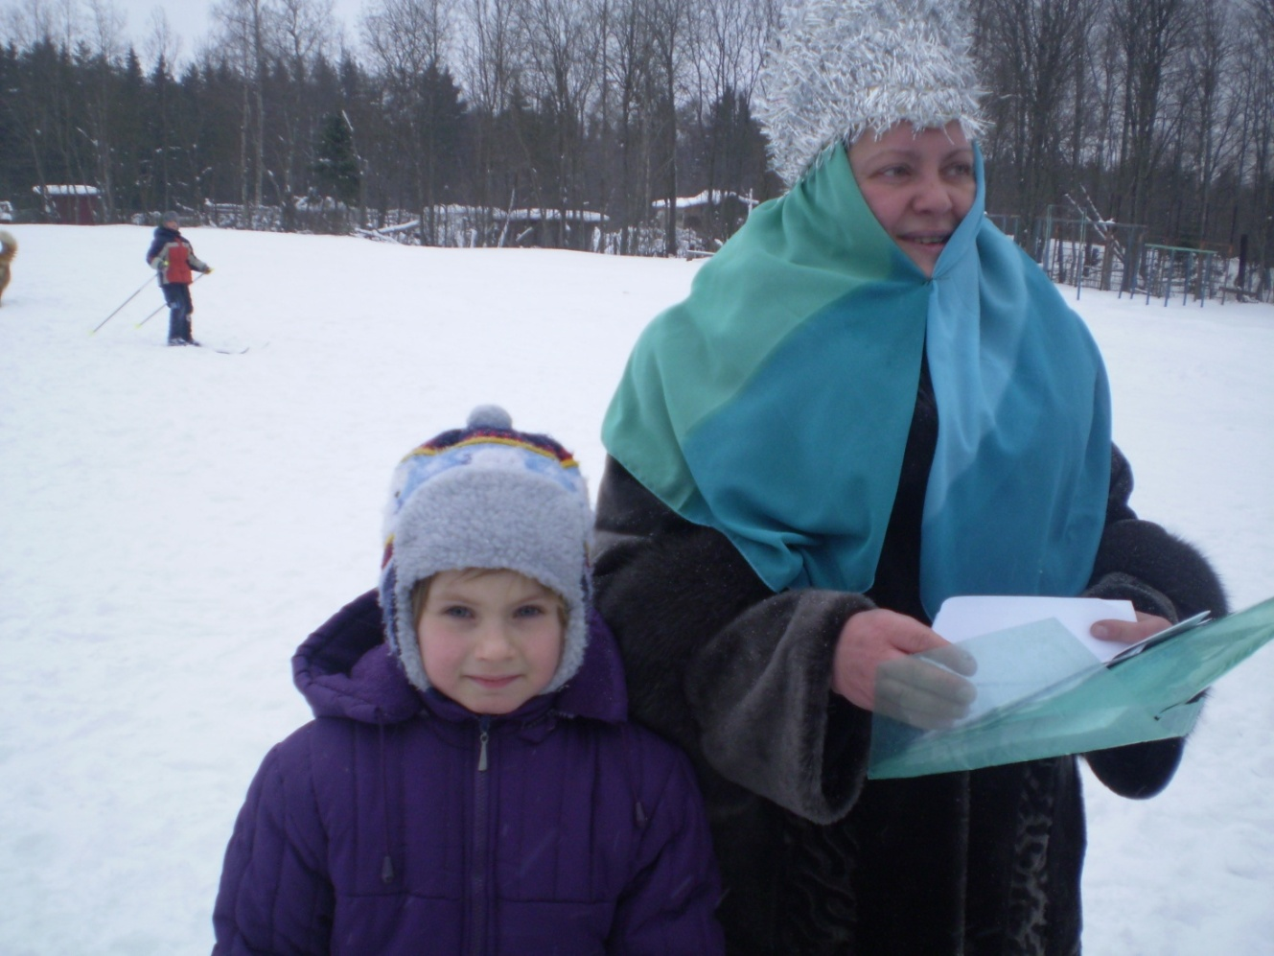
Верования древних славян.
Матушка - Зима.
Тонкова Софья, Паршина Елена Константиновна-
учитель русского языка ВВСОШ №2 д. Ввртемяги

Slide 7
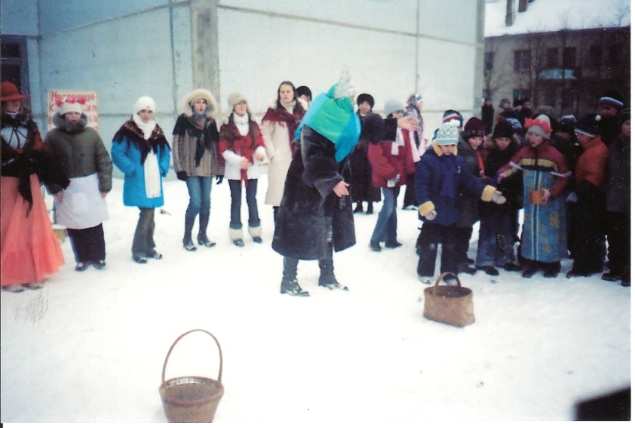
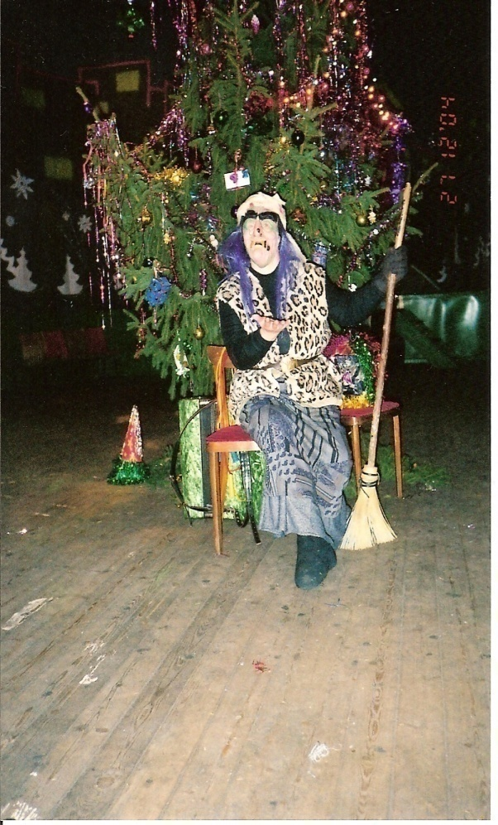
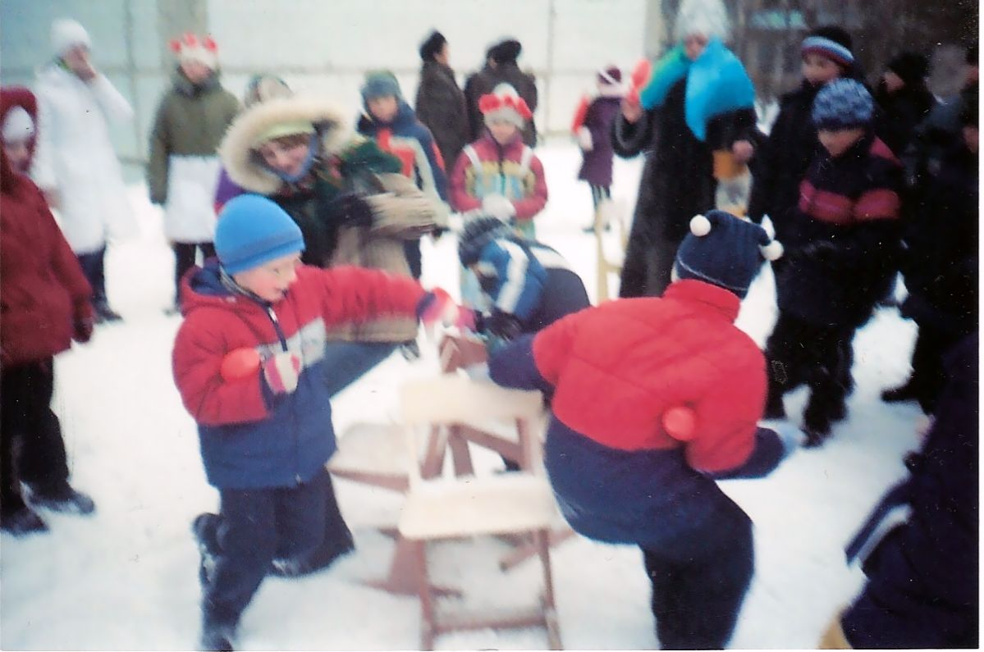
Баба-Яга
п.Лесное:
зимние забавы.

Slide 8
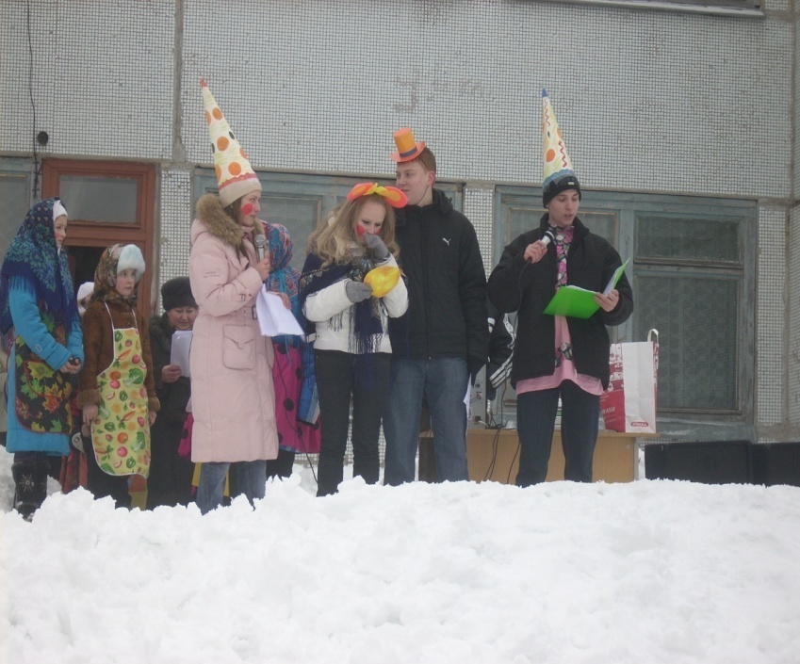
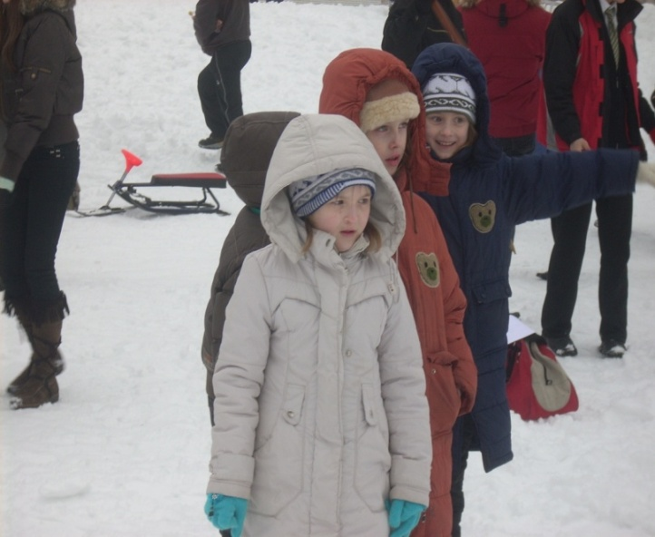
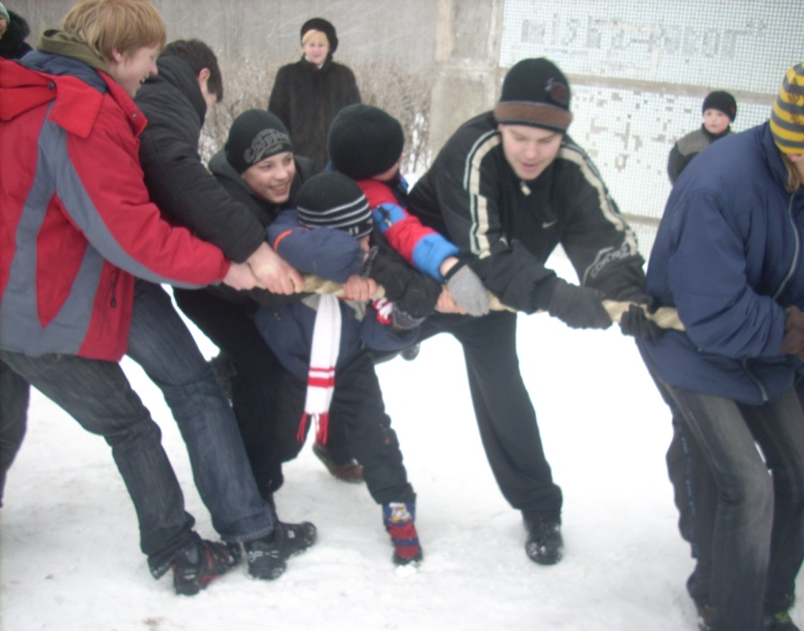
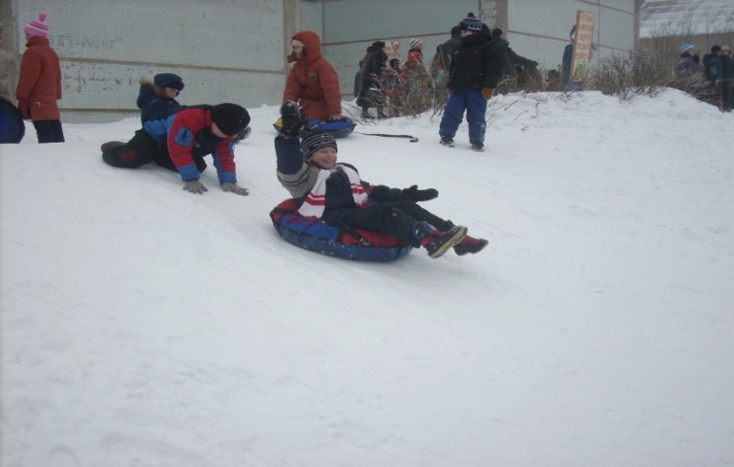
День семейного отдыха
Гости из Санкт-Петербурга: детский дом №53 Выборгского района

Slide 9
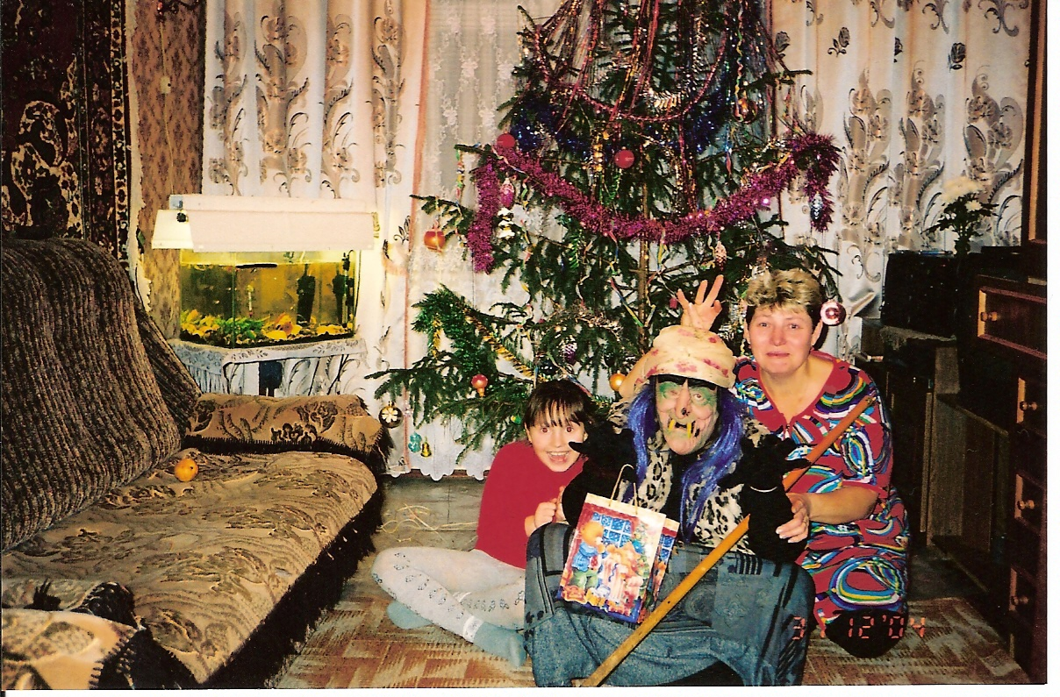
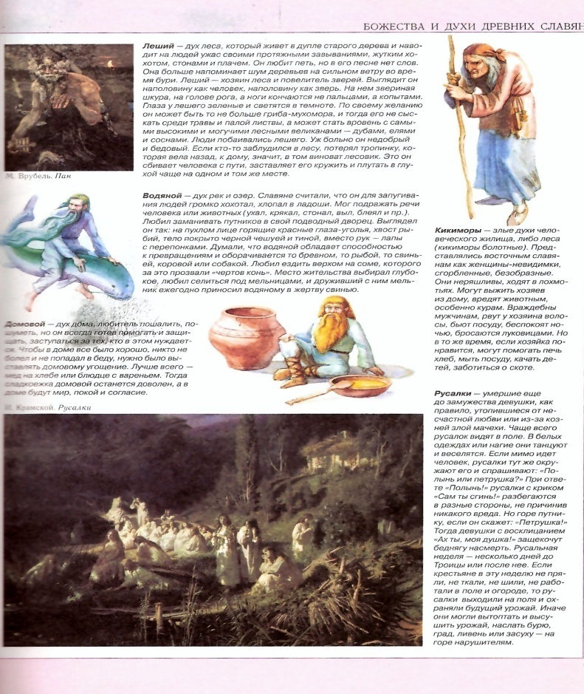
Семейный клуб. Научно-практическая конференция.
Праздники в семье Фераро Светланы Павловны.
Семейное чтение.
Доклад Фераро Янины.

Slide 10
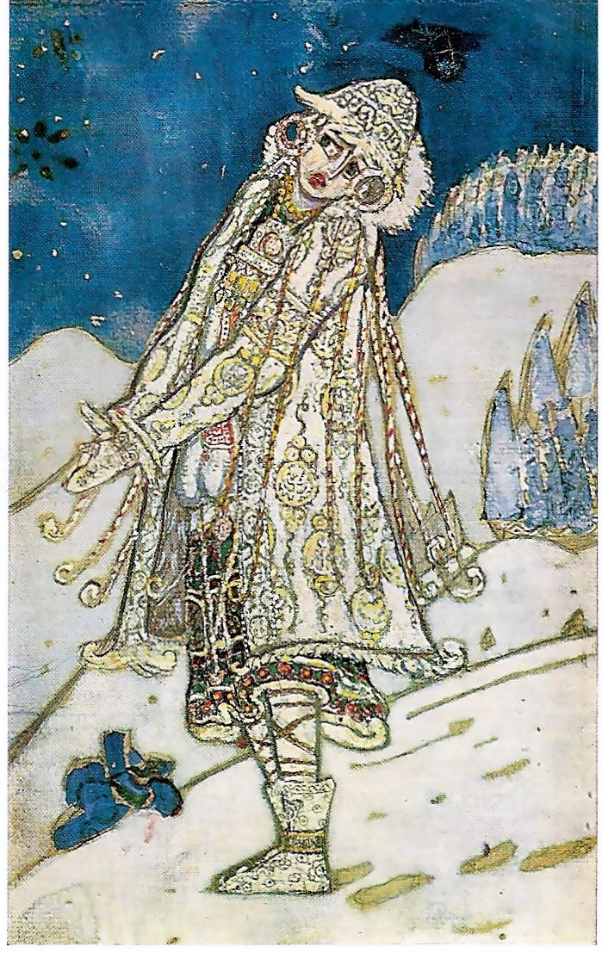
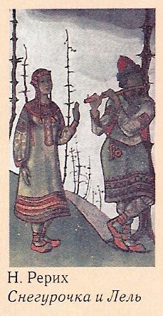
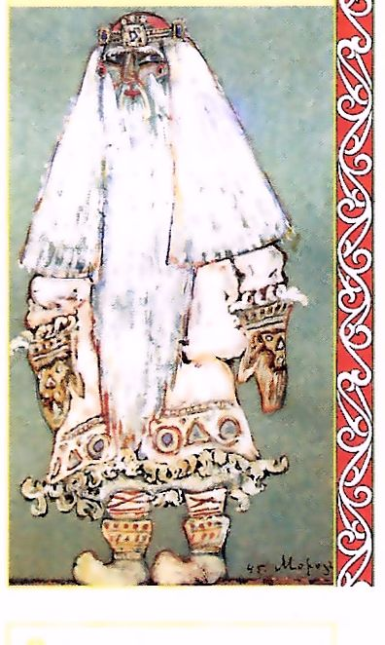
Мировая художественная культура
Н. Рерих. «Мороз».
«Снегурочка».

Slide 11
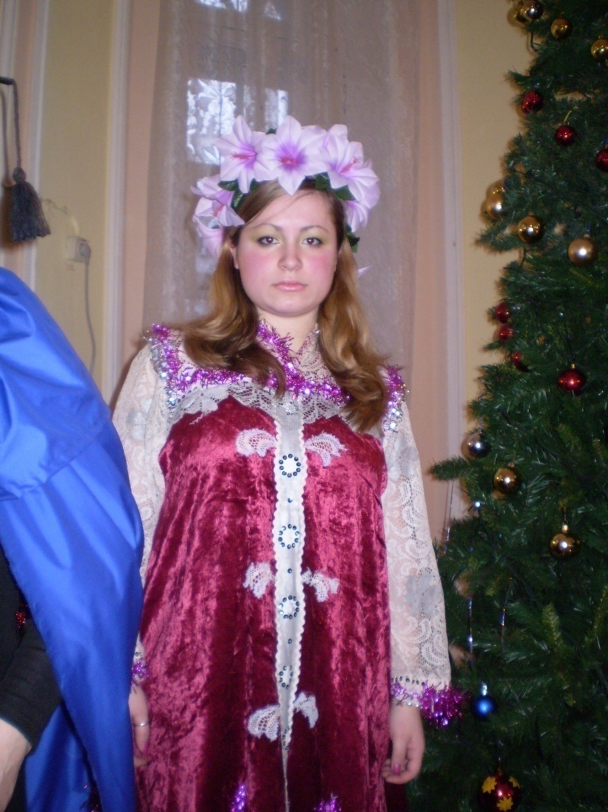
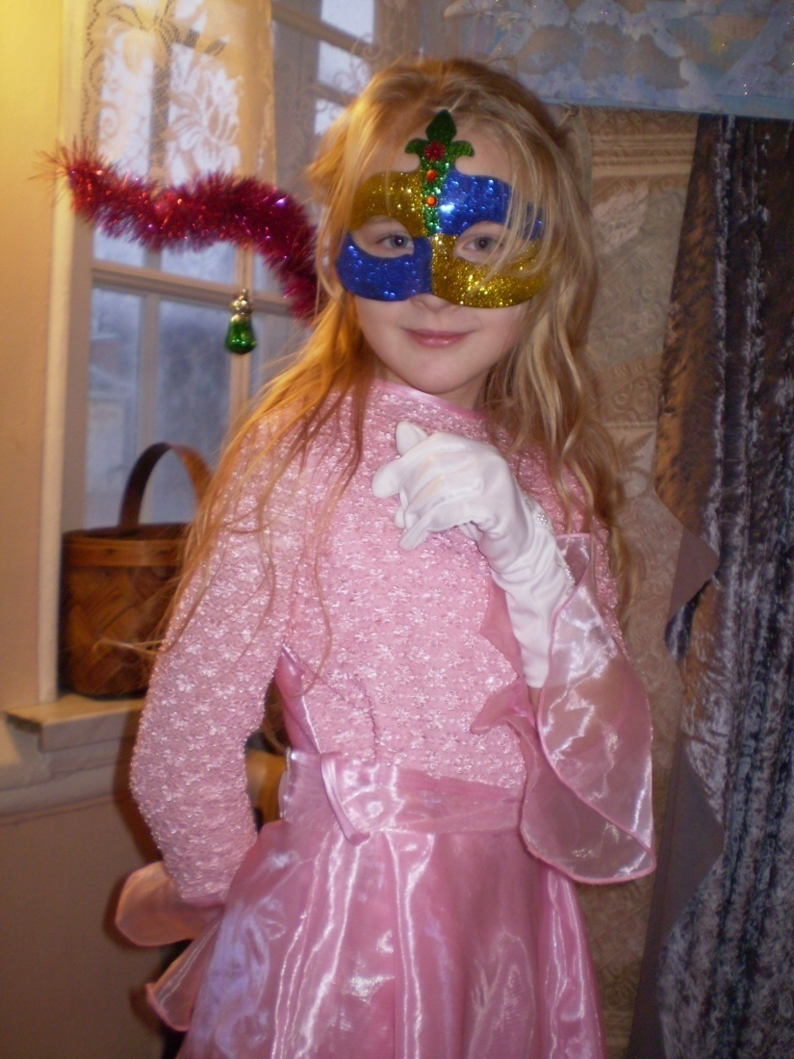
Книга Сказок.
С.Маршак « Двенадцать месяцев». Королева – Степанычева Виктория.
Весна- Красна – Булгак Виктория.
А.Н. Островский « Снегурочка»

Slide 12
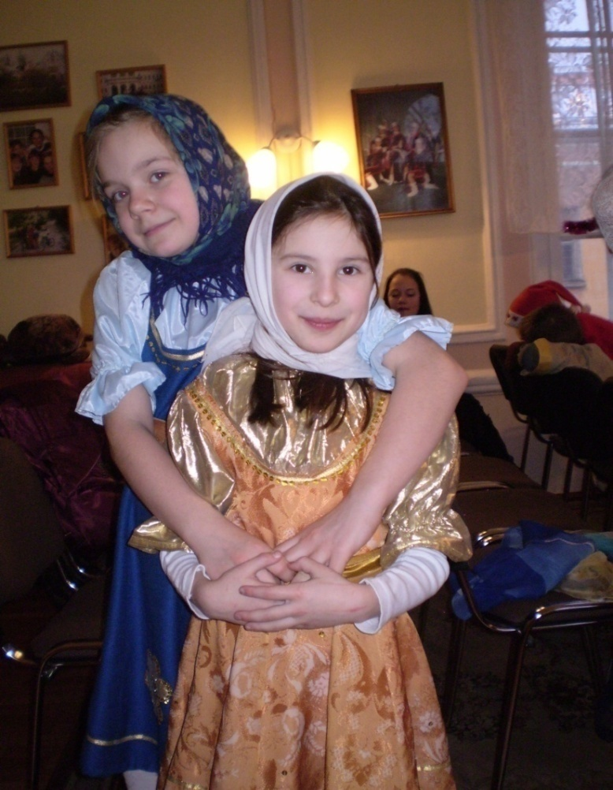
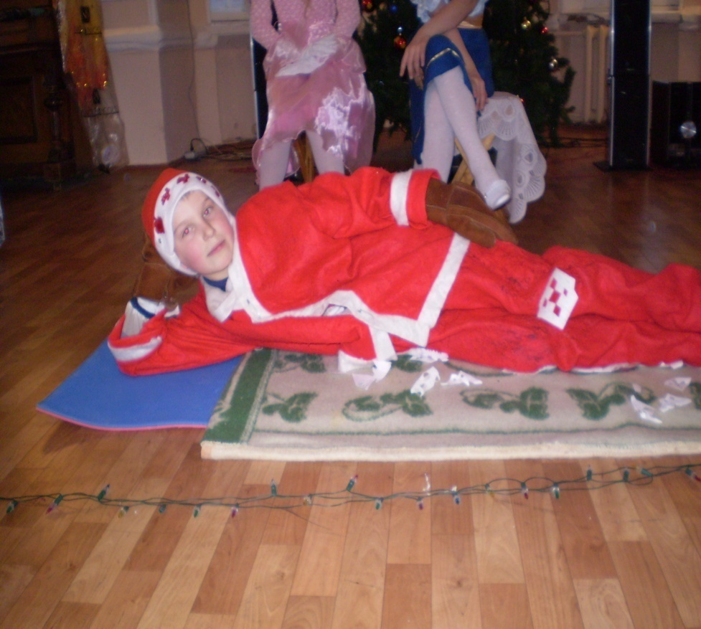
А.И. Одоевский « Мороз Иванович»
Ленивица и Рукодельница
Мороз Иванович - Стародубцев Дима
Китова Алёна, Луценко Олеся

Slide 13
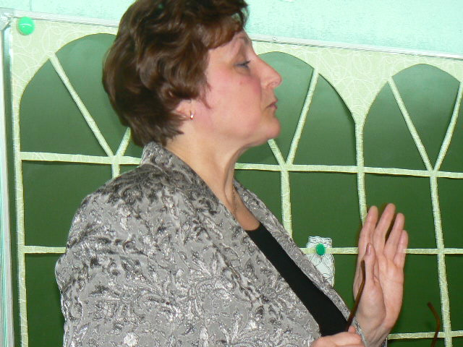
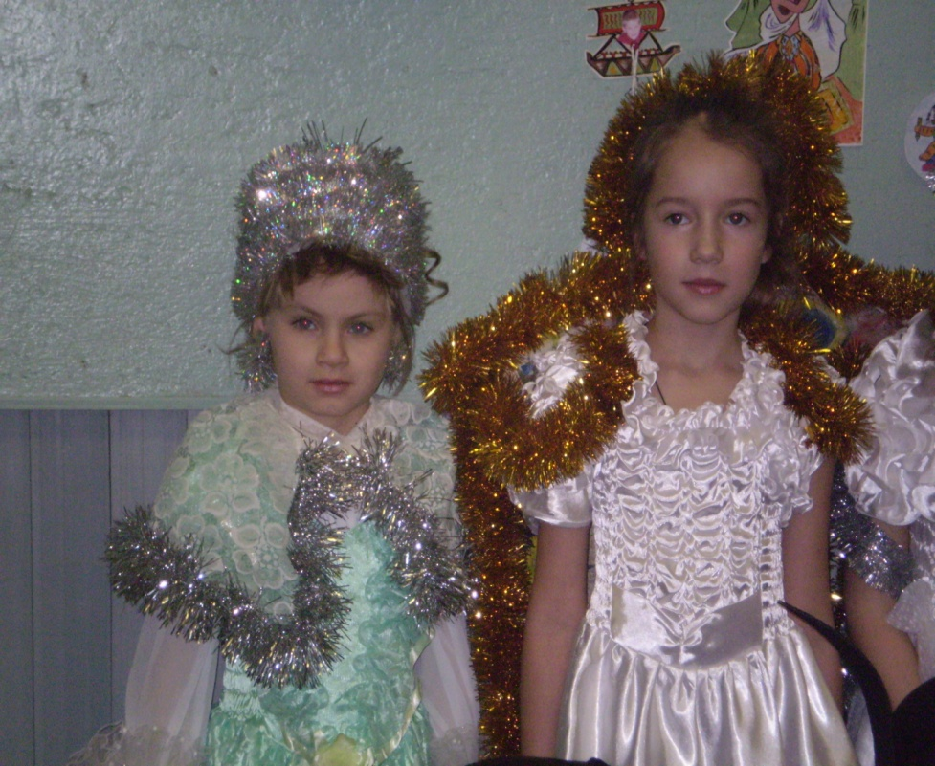
Репетиции и спектакли.
Белошеева Людмила Васильевна
Одарка –Тонкова Софья
Оксана – Костюченко Александра
и ее ученицы, будущие исполнительницы главных ролей в спектакле «Ночь перед Рождеством» по произведению Н.В. Гоголя.

Slide 14
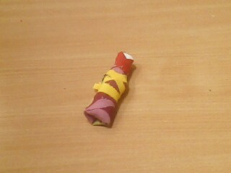
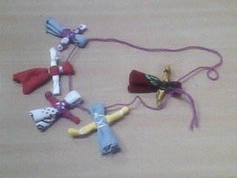
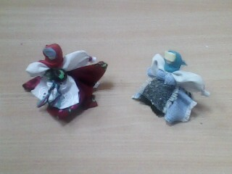
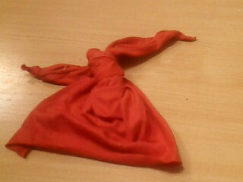
Семейный клуб « Ремёсла»
Тема: Фольклорная кукла
Пеленашка
Кувадки
Веппская кукла
Кукла Бессонница

Slide 15
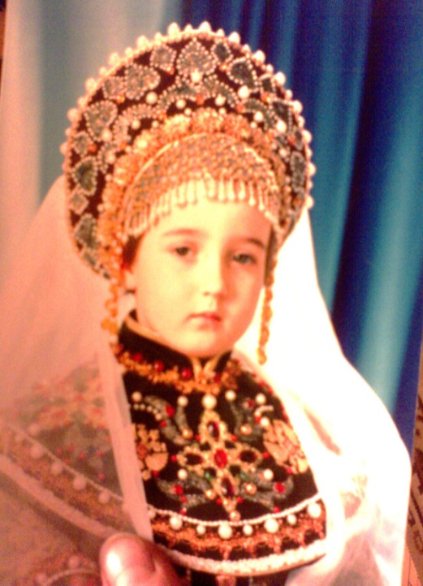
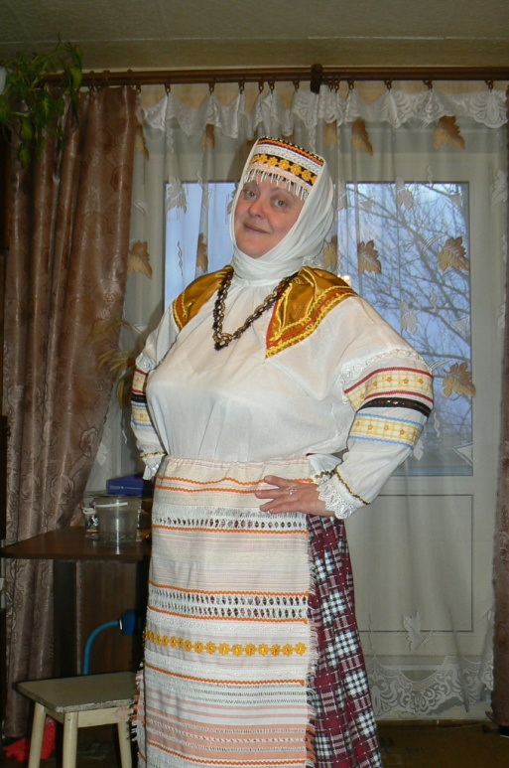
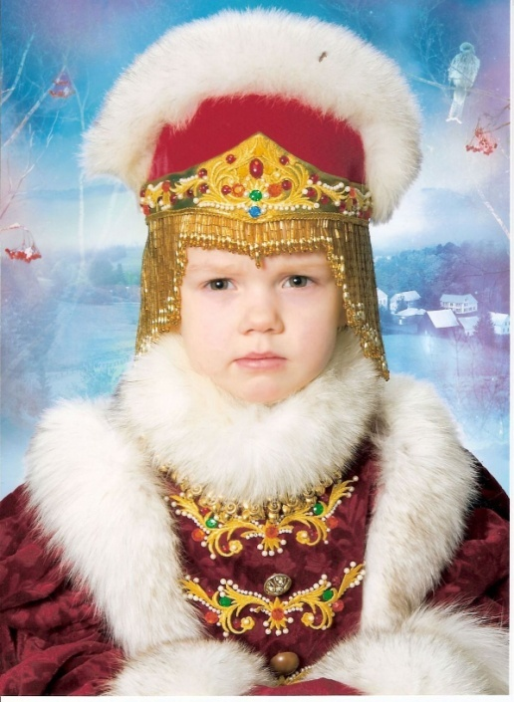
Спасибо!
Тема: Русский народный костюм
Коптянинова Надежда Паршина Елена Дворецкая Ксения
В презентации отражены результаты практической работы 2004 г.-2011 г.

